Slide 1
МУНИЦИПАЛЬНОЕ БЮДЖЕТНОЕ ДОШКОЛЬНОЕ ОБРАЗОВАТЕЛЬНОЕ УЧРЕЖДЕНИЕ «ДЕТСКИЙ САД № 10 КОМБИНИРОВАННОГО ВИДА»»
ВИЗИТНАЯ КАРТОЧКА
логопеда

Slide 2
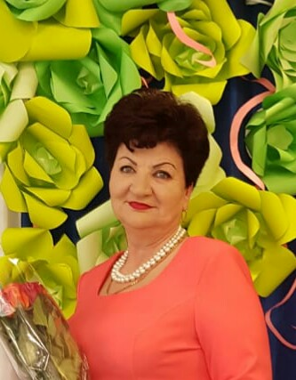
учитель – логопед
Супрун Елена Ивановна

Slide 3
учитель – логопед
Сайко Ольга Викторовна

Slide 5
ЭССЕ
«Моя профессия –логопед»
"Учитель может учить других до тех пор,
пока учится сам"
А.С.Макаренко
Размышление над высказыванием А.С. Макаренко «Учитель может учить других до тех пор, пока учиться сам». Наш век – век преобразований, диктует новые требования, правила, формы и методы работы с подрастающим поколением. В современных условиях образовательной системы учитель – логопед должен совершенствовать свои знания и умения, заниматься самообразованием, обладать многогранностью интересов. Свои знания я пополняю на курсах повышения квалификации, участвую в различных конкурсах, публикациях. Все это обогащает и развивает мой уровень знаний. Я получаю информацию и пробую применить в своей педагогической деятельности.
Профессия учителя – логопеда замечательна тем, что на твоих глазах меняется маленький человек, расширяется его круг возможностей, речь становится богаче.

Slide 7
Повышение квалификации
Год | Количество часов | Тема Супрун Е И
2018 год | 36 часов | «Проектирование и разработка индивидуального маршрута как способ повышения качества образовательной деятельности»
2019 год | 16 часов | «Проектирование деятельности учителя-логопеда дошкольной организации в условиях введения ФГОС ДО»
2019 год | 70 часов | «Организация логопедического сопровождения детей с нарушениями речи в условиях образовательной организации»
2019 год | 24 часа | «Организация инклюзивной среды в дошкольной образовательной организации»

Slide 8
Год | Количество часов | Тема
2020 год | 70 часа | « Обучение детей с ОВЗ в условиях реализации ФГОС. Инклюзия и интеграция»
2020 год | 70 часов | «Использование информационно-коммуникационных технологий (ИКТ)»
2020 год | 24 часов | «Инновационные технологии традиционных форм и компетентностного подхода работы детского сада и семьи»

Slide 9
Год | Количество часов | Тема Сайко О В
2017 год | 72 часа | « Современные подходы к планированию воспитательного процесса в ДОУ компенсирующего вида с учётом требований ФГОС»
2019 год | 70 часов | «Инновационные технологии традиционных форм и компетентностного подхода работы д/сада и семьи)»
2019 год | 72 часа | «Логопедическая работа при моторной алалии в соответствии с требованиями ФГОС»

Slide 10
Год | Количество часов | Тема
2019 год | 144 часа | « Актуальные проблемы логопедии в соответствии с требованием ФГОС»
2020 год | 72 часа | «Оказание первой помощи в образовательной организации»
2020 год | 70 часов | «Воспитательный аспект учебного занятия с учётом требований ФГОС»
2020 год | 70 часа | « Реализация и контроль коммуникативных образовательных результатов»

Slide 11
II. Нормативно-правовая документация
Федеральный Закон «Об образовании в Российской Федерации» № 273 от 29.12.2012 г.
Конвенция о правах ребенка; М., 1990 г.
Федеральный государственный образовательный стандарт дошкольного образования, 2014 г.
СанПиН 2.4.1.3049-13 «Санитарно-эпидемиологические требования к устройству, содержанию и организации режима работы дошкольных образовательных организаций».
Письмо Минобрнауки России «Комментарии к ФГОС ДО» от 28 февраля 2014 г. № 08- 249 // Вестник образования.– 2014. – Апрель. – № 7. 15. Письмо Минобрнауки России от 31 июля 2014 г. № 08-1002 .
Профессиональный стандарт педагога (приказ Министерства труда и социальной защиты Российской Федерации от «18» октября 2013 г. № 544н)

Slide 12
III. Программно - методическое обеспечение:
Приоритетное направление: речевое развитие
Используемые программы:
Основная общеобразовательная программа дошкольного образования(ООП ДО).
Адаптированная образовательная программа (АОП) для детей с тяжелыми нарушениями речи в соответствии с ФГОС ДО.
Т. Б. Филичева, Г. В. Чиркина, Т. В. Туманова, С. А. Миронова. КОРРЕКЦИЯ НАРУШЕНИЙ РЕЧИ, 2008 г.
В.В. Коноваленко, С.В. Коноваленко. Индивидуально-подгрупповая работа по коррекции звукопроизношения, 2001 г.
З. Е. Агранович. Логопедическая работа по преодолению нарушений слоговой структуры слов у детей, 2000 г.
Т. А. Ткаченко. Развитие фонематического восприятия и слуха, 2001 г.

Slide 13
Награды и поощрения за успехи в профессиональной деятельности

Slide 14
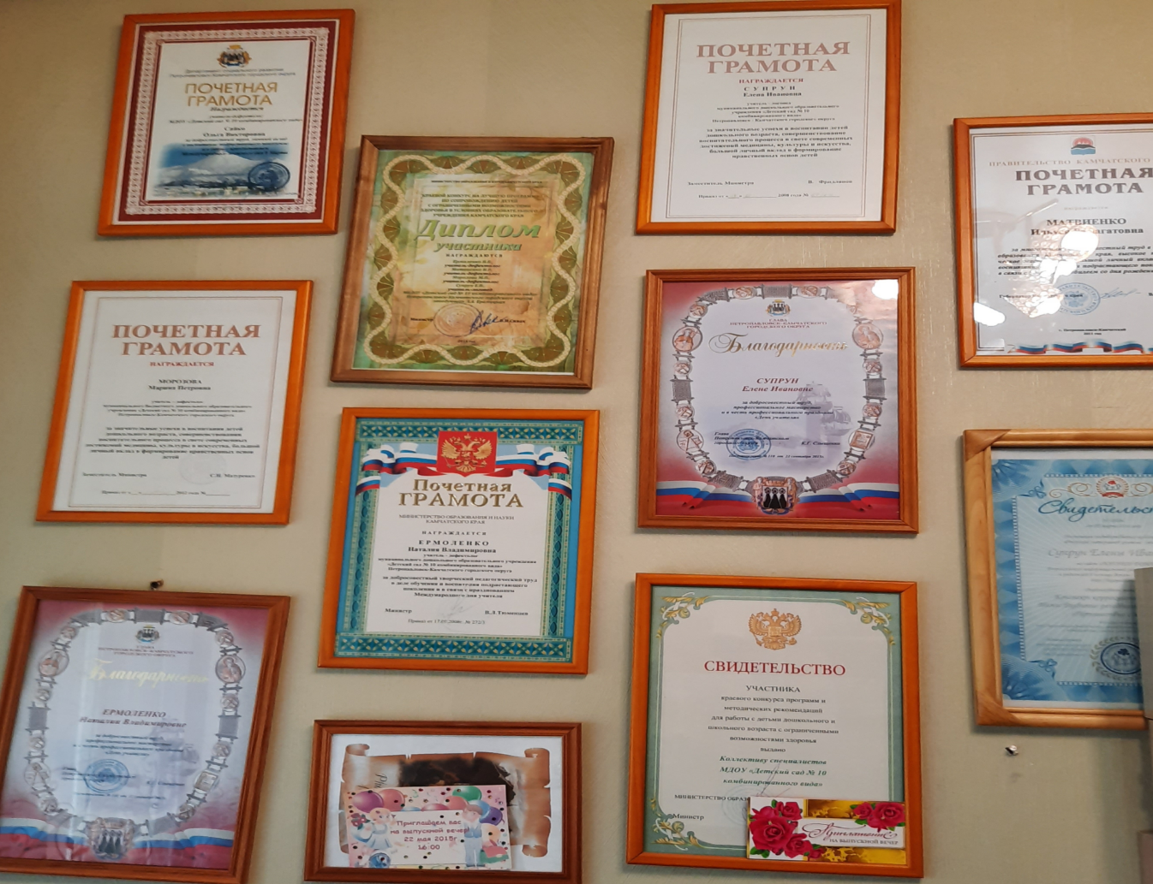

Slide 15
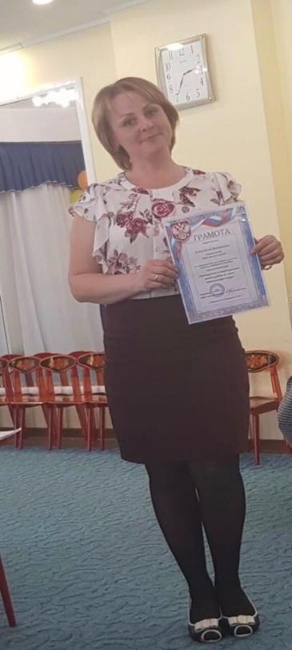
Своей профессией действительно горжусь!
Терпение и творчество, упорство и победа -
Вот главные этапы в работе логопеда.
Все Нади, Вани, Пети должны заговорить,
И от тебя зависит - быть им или не быть.
Душа болит за каждого. Всем хочется помочь.
Не раз вопрос: «Что делать?» преследовал всю ночь.
Идешь порою с сумками, а язычок «грибком»,
Или «лошадкой» цокает, иль губы «хоботком».
Вдруг затрещишь «моторчиком» раз несколько подряд
И ловишь настороженный идущих мимо взгляд.
Так день за днем - то вниз, то вверх летает язычок,
Работать так настойчиво из вас не каждый б смог.
И появились звуки вдруг, появятся и слоги,
А там уже слова пойдут по правильной дороге.
При самой первой встрече мы часто слышим: «Датте!». А на прощанье четкое: «Здоровья вам и счастья!»
И я без ложной скромности признаться не стыжусь,
Что я своей профессией действительно горжусь!

Slide 16
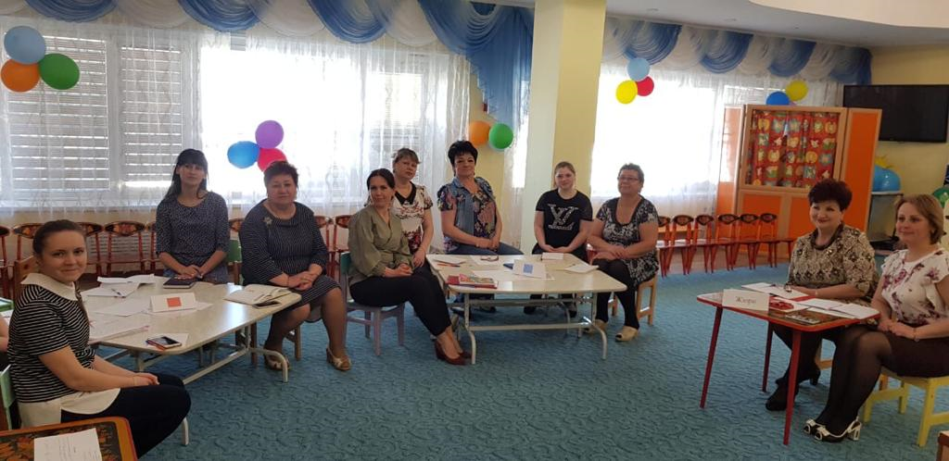

Slide 17
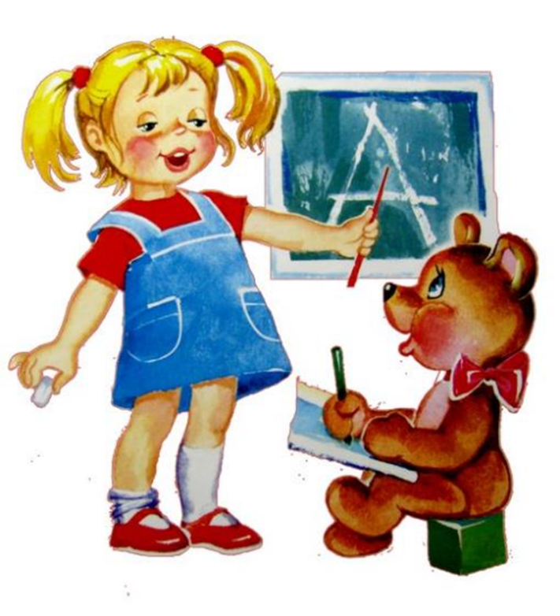
ЛОГОПЕДИЧЕСКИЙ ПУНКТ
В нашем саду функционирует логопедический пункт, на базе которого, детям предоставляется возможность получить логопедическую помощь.

Slide 18
ЦЕЛИ ДЕЯТЕЛЬНОСТИ
Оказание необходимой коррекционной помощи детям в возрасте от 4 лет 6 месяцев до 7 лет.
В логопедическую работу включаются в первую очередь дети подготовительной и старшей групп, а затем – средней, имеющие простую и сложную дислалию, фонетико-фонематические нарушения (не менее 25 человек

Slide 19
ЗАДАЧИ ДЕЯТЕЛЬНОСТИ
Формирование и развитие фонематического слуха у детей с нарушениями речи.
Коррекция нарушений звуковосприятия и звукопроизношения.
Своевременное предупреждение и преодоление трудностей речевого развития.
Привитие детям навыков коммуникативного общения.
Решение задач социального и речевого развития.

Slide 20
ЛОГОПЕДИЧЕСКИЙ ПУНКТ
Формирование и развитие фонематического слуха у детей с нарушениями речи.
Коррекция нарушений звуковосприятия и звукопроизношения.
Своевременное предупреждение и преодоление трудностей речевого развития.
Привитие детям навыков коммуникативного общения.
.
Решение задач социального
и речевого развития.

Slide 21
ОРГАНИЗАЦИЯ РАБОТЫ С ДЕТЬМИ
Основными формами организации работы с детьми, имеющими нарушения речи, являются индивидуальные и подгрупповые занятия.
Продолжительность занятий 15-20 мин., что соответствует физиологическим особенностям данного возраста.
Общая продолжительность логопедических занятий зависит от индивидуальных особенностей детей и имеющегося вида речевого нарушения.

Slide 22
ЗАЧЕМ ЭТО НАДО?
В итоге проведенной логопедической работы, дети достигают следующих результатов:
Правильно артикулируют все звуки речи в различных фонетических позициях и формах речи;
Четко дифференцируют все изученные звуки;
Различают понятия «звук», «твердый звук», «мягкий звук», «глухой звук», «звонкий звук», «слог», «предложение» на практическом уровне;
Называют последовательность слов в предложении, слогов и звуков в словах;
Производят элементарный звуковой анализ и синтез;
Читают и правильно понимают прочитанное в пределах изученной программы;
Отвечают на вопросы по содержанию прочитанного, ставят вопросы к текстам и пересказывать их;
Овладевают интонационными средствами выразительности речи в сюжетно-ролевой игре, пересказе, чтении стихов.

Slide 23
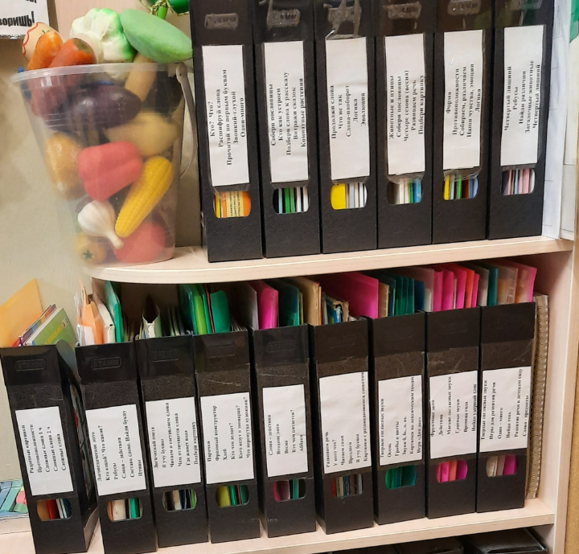
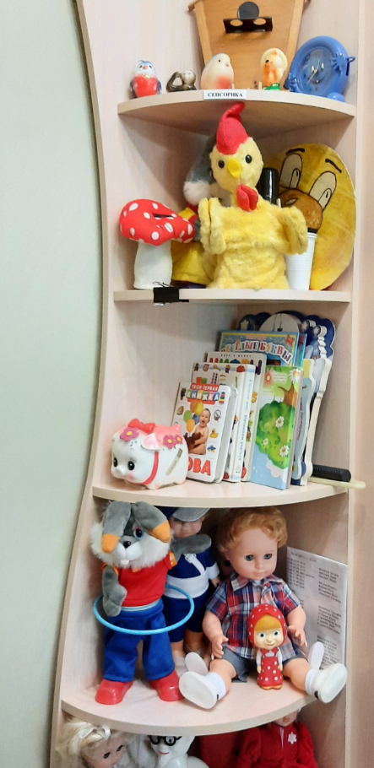
ОБРАЗОВАТЕЛЬНАЯ СРЕДА

Slide 24
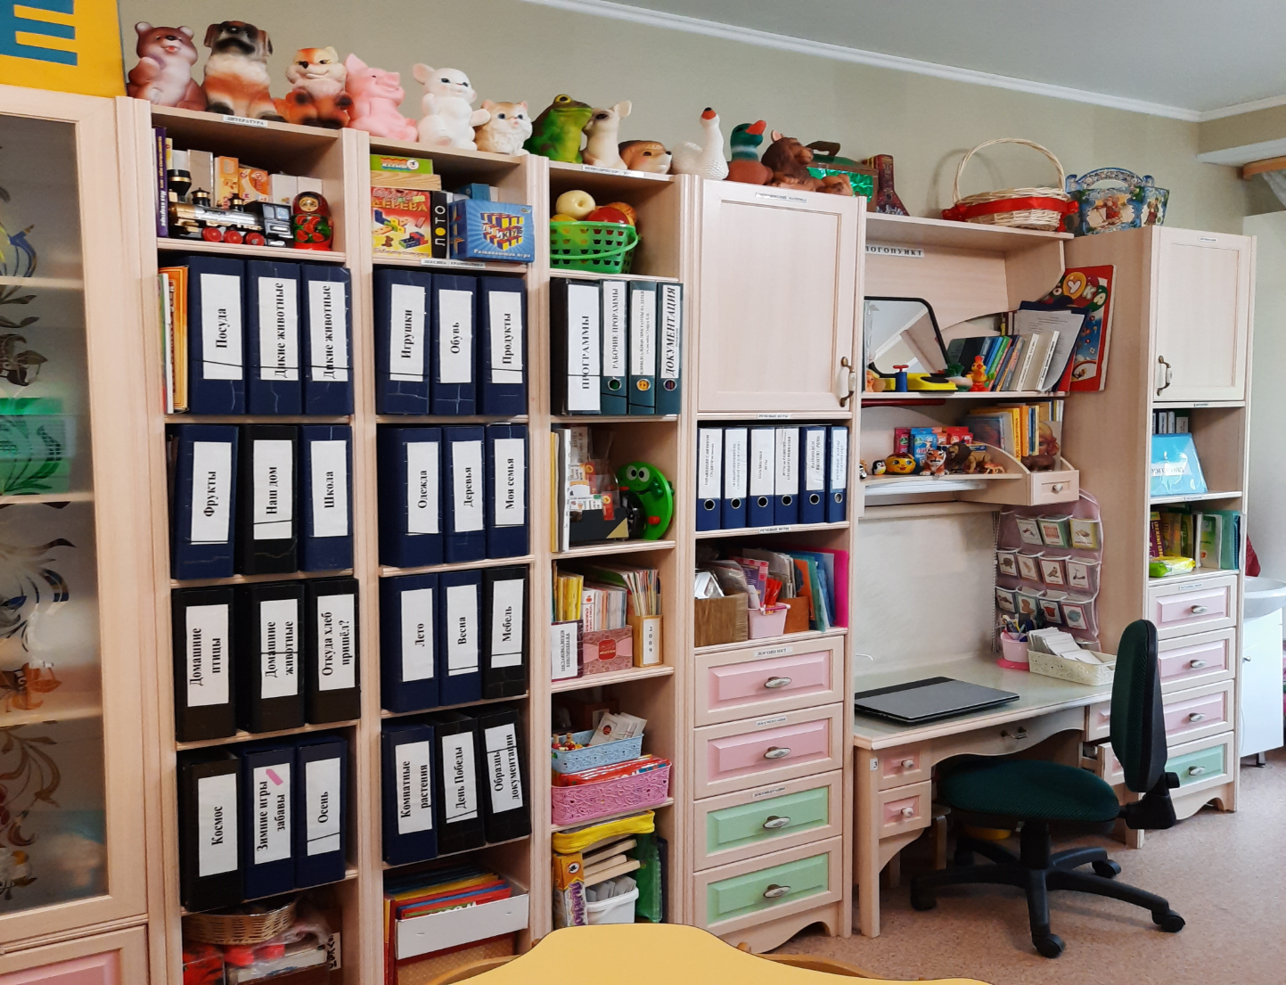

Slide 25
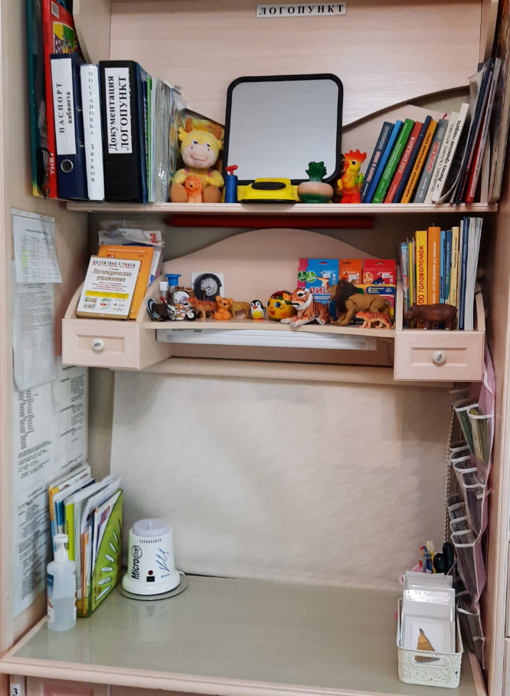
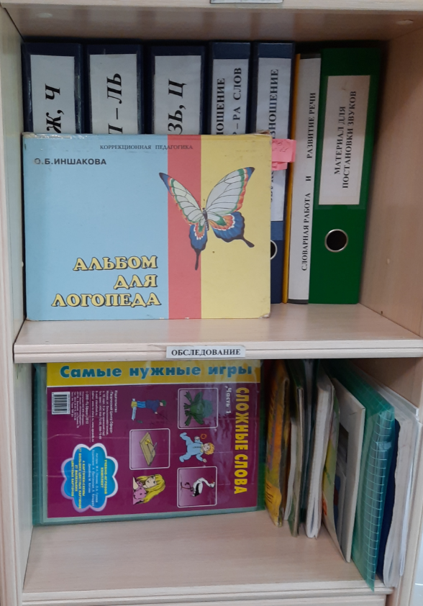

Slide 26
ОБРАЗОВАТЕЛЬНАЯ СРЕДА
НАШИ БУДНИ

